Slide 1
과목_학년학기_단원 | suh_p_0401_06
차시명 | 02 수의 배열에서 규칙을 찾아볼까요
파일명 | suh_p_0401_06_0002
검토 | 담당
수학팀 | 김윤희
문서 HISTORY
번호 | 버전 | 문서 작성일 | 내용 비고 | 작성자 (내선번호) | 검토자
1 | V 1.0 | 2022.02.26 | 문서 발생 | 김예인
2 | V 1.0 | 2022.03.03 | 1차 검수 |  | 김윤희
3 | V 2.0 | 2022.03.03 | 2차 검수 |  | 김예림
4 | V 3.0 | 2022.03.04 | 문서 수정 | 김윤희
5
6
7
8
9
10
11

Slide 2
학습 단계 | 자료명 |  | 프레임 수 | 교과서 정보 | 파일명 | 자료 형태
도입 | 애니 | [도입 애니메이션] 수학 동굴에 들어가려면 | 1 | 수학 126~127쪽, 수학 익힘 82~83쪽 | suh_p_0401_06_0002_101_1.html | Html5(애니)
도입 | 생각 열기 | [생각 열기] 게시판의 수 배열표 살펴보기 | 1 | 수학 126쪽, 수학 익힘 82~83쪽 | suh_p_0401_06_0002_102_1.html | Html5
도입 | 학습 목표 | 이번 시간에 배울 내용 | 1 |  | suh_p_0401_06_0002_103_1.html | Html5
전개 | 다지기 1 | [다지기 1] 수 배열표에서 규칙 찾기 | 1 | 수학 126쪽, 수학 익힘 82~83쪽 | suh_p_0401_06_0002_201_1.html | Html5
전개 | 다지기 2 | [다지기 2] 곱셈을 활용한 수 배열표에서 규칙 찾기 | 1 | 수학 127쪽, 수학 익힘 82~83쪽 | suh_p_0401_06_0002_202_1.html | Html5
전개 | 키우기 | [키우기] 수의 배열에서 규칙 찾기 | 1 | 수학 127쪽, 수학 익힘 82~83쪽 | suh_p_0401_06_0002_203_1.html | Html5
정리 | 핵심 정리 | 핵심 정리 | 1 |  | suh_p_0401_06_0002_301_1.html | Html5
정리 | 차시 예고 | 다음 시간에 배울 내용 | 1 |  | suh_p_0401_06_0002_302_1.html | Html5
평가 | 확인 문제 | 확인 문제 | 1 |  | suh_p_0401_06_0002_401_1.html | Html5
총 프레임 수 |  |  | 9

Slide 3
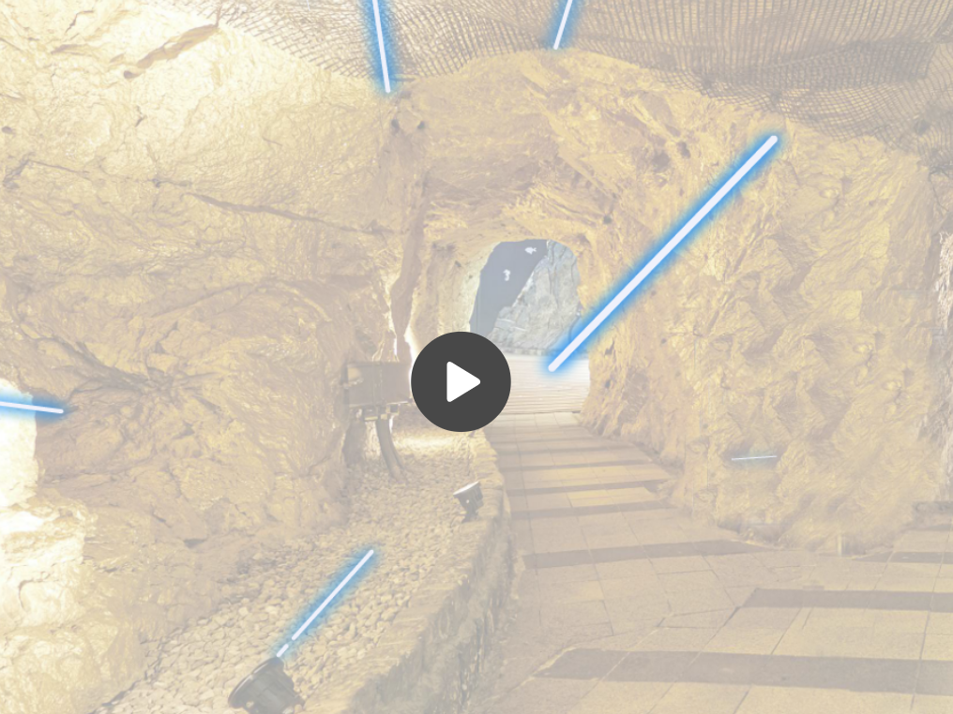

4-1
6. 규칙 찾기
suh_p_0401_06_0002_101_1
02 수의 배열에서 규칙을 찾아볼까요
Θ Description & Function
[애니 DVD 개발물]
박만구 수학 4-1 지도서\app\resource\contents\lesson06\ops\lesson06\video
[애니 게이트 참고 화면]
수학 동굴에 들어가려면
애니 파일명 | mm_41_6_01_02_01_ani.mp4

Slide 4
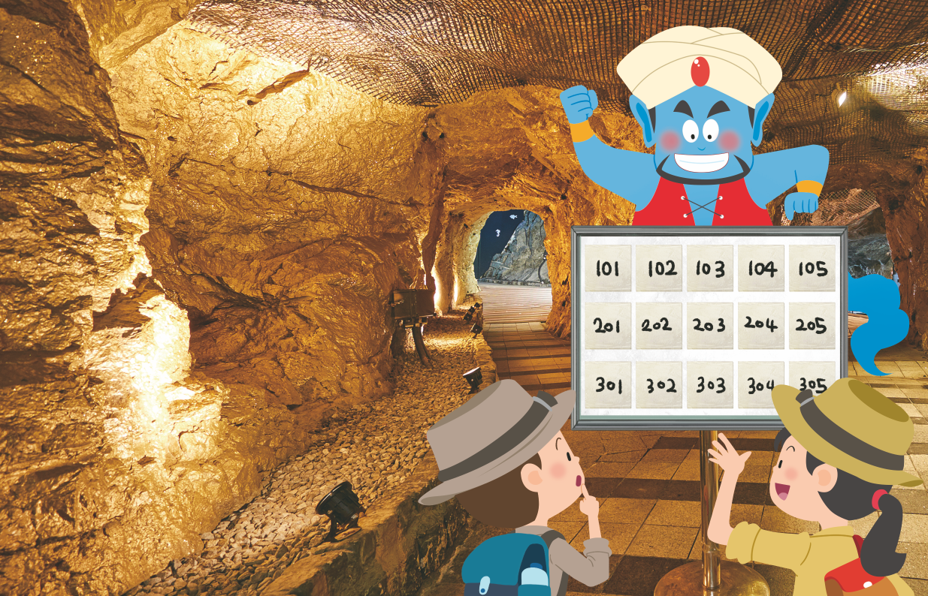



4-1
6. 규칙 찾기
suh_p_0401_06_0002_102_1
02 수의 배열에서 규칙을 찾아볼까요
Θ Description & Function
다음 그림의 상황에 대하여 이야기해 봅시다.
탭 이벤트
확대 버튼 및 풀 팝업창(다음 슬라이드)
답 칸 클릭하면 답 나타남. 정답 확인 버튼은 정답 가리기로 토글 됨.
말풍선 추가
#1
물음 1
물음 2
수 배열표에서 규칙을 찾으면 들여보내 주마.
게시판에는 무엇이 있나요?
수 배열표가 있습니다.
#4
#2
#3
삽화 파일명 | SA41601.psd 수학 4-1_이미지원본\교과서\124143초수학교과서4-1-6\Links

Slide 5

4-1
6. 규칙 찾기
suh_p_0401_06_0002_102_1
02 수의 배열에서 규칙을 찾아볼까요
Θ Description & Function
< 확대 버튼 클릭 시 나타나는 화면>
말풍선 추가
#1
수 배열표에서 규칙을
찾으면 들여보내 주마.
삽화 파일명 | SA41601.psd 수학 4-1_이미지원본\교과서\124143초수학교과서4-1-6\Links

Slide 6
4-1
6. 규칙 찾기
suh_p_0401_06_0002_102_1
02 수의 배열에서 규칙을 찾아볼까요
Θ Description & Function
다음 그림의 상황에 대하여 이야기해 봅시다.
물음 1
물음 2
수 배열표에서 규칙을 찾으면 들여보내 주마.
생활에서 수 배열표를 본 적이 있나요?
건물 안내판에서 본 적이 있습니다.
역에 있는 물품 보관함에서 수 배열표를 본 적이 있습니다.

Slide 7
4-1
6. 규칙 찾기
suh_p_0401_06_0002_103_1
02 수의 배열에서 규칙을 찾아볼까요
Θ Description & Function
#1
[이번 시간에 배울 내용]
1
이번 시간에는 무엇을 배울까요?
수 배열표에서 규칙을 찾을 수 있습니다.

Slide 8
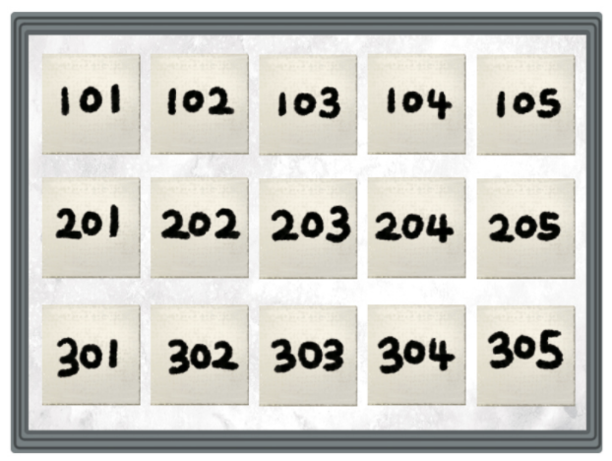
4-1
6. 규칙 찾기
suh_p_0401_06_0002_201_1
02 수의 배열에서 규칙을 찾아볼까요
Θ Description & Function
게시판에 있는 수 배열표에서 규칙을 찾아봅시다.
탭 이벤트
#1
물음 1
물음 2
물음 3
물음 4
수 배열표에는 어떤 규칙이 있는지 이야기해 보세요.
삽화 파일명 | img_01.png 박만구 수학 4-1 지도서\app\resource\contents\lesson06\ops\lesson06\images\mm_41_6_01_03_01

Slide 9
4-1
6. 규칙 찾기
suh_p_0401_06_0002_201_1
02 수의 배열에서 규칙을 찾아볼까요
Θ Description & Function
게시판에 있는 수 배열표에서 규칙을 찾아봅시다.
그림 위 텍스트는 새로 얹어 주세요.
답 칸 클릭하면 답 공개. 정답 확인 버튼은 정답 가리기로 토글 됨.
물음 1
물음 2
물음 3
물음 4
방향에서 규칙을 찾아보세요.
수가 1만큼 커지는 규칙이 있습니다.
#1

Slide 10
4-1
6. 규칙 찾기
suh_p_0401_06_0002_201_1
02 수의 배열에서 규칙을 찾아볼까요
Θ Description & Function
게시판에 있는 수 배열표에서 규칙을 찾아봅시다.
답 칸 클릭하면 답 공개. 정답 확인 버튼은 정답 가리기로 토글 됨.
물음 1
물음 2
물음 3
물음 4
방향에서 규칙을 찾아보세요.
수가 100만큼 커지는 규칙이 있습니다.
#1

Slide 11
4-1
6. 규칙 찾기
suh_p_0401_06_0002_201_1
02 수의 배열에서 규칙을 찾아볼까요
Θ Description & Function
게시판에 있는 수 배열표에서 규칙을 찾아봅시다.
답 칸 클릭하면 답 공개. 정답 확인 버튼은 정답 가리기로 토글 됨.
물음 1
물음 2
물음 3
물음 4
또 다른 규칙을 찾아 친구들과 이야기해 보세요.
방향에서 수가 101만큼 커지는 규칙이 있습니다.
#1

Slide 12




4-1
6. 규칙 찾기
suh_p_0401_06_0002_202_1
02 수의 배열에서 규칙을 찾아볼까요
Θ Description & Function
수 배열표에서 규칙을 찾아봅시다.
탭 이벤트
답 칸 클릭하면 답 공개. 정답 확인 버튼은 정답 가리기로 토글 됨.
지니프렌즈 캐릭터 사용_보니 말줄임 버튼 클릭하면 내레이션과 함께 말풍선 나타남. (다음 슬라이드)
표 내 폰트는 본문 영역에 한 화면에 들어가는 한에서 최대한 크게 넣어주세요. 35px?
#1
물음 1
물음 2
물음 3
수 배열표에서 규칙을 찾아보세요.
#4
 | 11 | 22 | 33 | 44 | 55 | 66 | 77 | 88 | 99
12 | 2 | 4 | 6 | 8 | 0 | 2 | 4 | 6 | 8
13 | 3 | 6 | 9 | 2 | 5 | 8 | 1
14 | 4 | 8 | 2 | 6 | 0 | 4 | 8
15 | 5 | 0 | 5 | 0 | 5 | 0 | 5
16 | 6 | 2 | 8 | 4 | 0 | 6 | 2 |  | ■
17 | 7 | 4 | 1 | 8 | 5 | 2 | 9
18 | 8 | 6 | 4 | 2 | 0 | 8 | ●
19 | 9 | 8 | 7 | 6 | 5 | 4 | ▲
#3
두 수의 곱셈의 결과에서 일의 자리 수를 씁니다.
#2
삽화 파일명 | img_01.svg 박만구 수학 4-1 지도서\app\resource\contents\lesson06\ops\lesson06\images\mm_41_6_01_04_01

Slide 13
4-1
6. 규칙 찾기
suh_p_0401_06_0002_202_1
02 수의 배열에서 규칙을 찾아볼까요
Θ Description & Function
수 배열표에서 규칙을 찾아봅시다.
<말줄임 버튼을 클릭하면 나타나는 화면>
물음 1
물음 2
물음 3
수 배열표에서 규칙을 찾아보세요.
 | 11 | 22 | 33 | 44 | 55 | 66 | 77 | 88 | 99
12 | 2 | 4 | 6 | 8 | 0 | 2 | 4 | 6 | 8
13 | 3 | 6 | 9 | 2 | 5 | 8 | 1
14 | 4 | 8 | 2 | 6 | 0 | 4 | 8
15 | 5 | 0 | 5 | 0 | 5 | 0 | 5
16 | 6 | 2 | 8 | 4 | 0 | 6 | 2 |  | ■
17 | 7 | 4 | 1 | 8 | 5 | 2 | 9
18 | 8 | 6 | 4 | 2 | 0 | 8 | ●
19 | 9 | 8 | 7 | 6 | 5 | 4 | ▲
곱셈을 이용한 특별한 규칙이 있어.
내레이션: 보니 캐릭터(여)
suh_p_0401_06_0002_202_1
곱셈을 이용한 특별한 규칙이 있어.
두 수의 곱셈의 결과에서 일의 자리 수를 씁니다.
삽화 파일명 | img_01.svg 박만구 수학 4-1 지도서\app\resource\contents\lesson06\ops\lesson06\images\mm_41_6_01_04_01

Slide 14

4-1
6. 규칙 찾기
suh_p_0401_06_0002_202_1
02 수의 배열에서 규칙을 찾아볼까요
Θ Description & Function
수 배열표에서 규칙을 찾아봅시다.
답 칸 클릭하면 답 공개. 정답 확인 버튼은 정답 가리기로 토글 됨.
풀 팝업창 (다음 슬라이드)
물음 1
물음 2
물음 3
수 배열표 보기
찾은 규칙을 친구들과 이야기해 보세요.
#2
12부터 시작하는 가로는 2, 4, 6, 8, 0이 반복됩니다.
14부터 시작하는 가로는 4, 8, 2, 6, 0이 반복됩니다.
15부터 시작하는 가로는 5, 0이 반복됩니다.
16부터 시작하는 가로는 6, 2, 8, 4, 0이 반복됩니다.
18부터 시작하는 가로는 8, 6, 4, 2, 0이 반복됩니다.
19부터 시작하는 가로는 1씩 작아집니다.
#1

Slide 15
4-1
6. 규칙 찾기
suh_p_0401_06_0002_202_1
02 수의 배열에서 규칙을 찾아볼까요
Θ Description & Function
<수 배열표 보기 클릭했을 때 나타나는 화면>
1. 텍스트 40px
 | 11 | 22 | 33 | 44 | 55 | 66 | 77 | 88 | 99
12 | 2 | 4 | 6 | 8 | 0 | 2 | 4 | 6 | 8
13 | 3 | 6 | 9 | 2 | 5 | 8 | 1
14 | 4 | 8 | 2 | 6 | 0 | 4 | 8
15 | 5 | 0 | 5 | 0 | 5 | 0 | 5
16 | 6 | 2 | 8 | 4 | 0 | 6 | 2 |  | ■
17 | 7 | 4 | 1 | 8 | 5 | 2 | 9
18 | 8 | 6 | 4 | 2 | 0 | 8 | ●
19 | 9 | 8 | 7 | 6 | 5 | 4 | ▲
#1

Slide 16

4-1
6. 규칙 찾기
suh_p_0401_06_0002_202_1
02 수의 배열에서 규칙을 찾아볼까요
Θ Description & Function
수 배열표에서 규칙을 찾아봅시다.
답 칸 클릭하면 답 공개. 정답 확인 버튼은 정답 가리기로 토글 됨.
풀 팝업창 (15번 슬라이드)
물음 1
물음 2
물음 3
수 배열표 보기
에 알맞은 수를 구해 보세요.
#2
수 배열표에 들어가는 수는 모두 한 자리 수이므로, ■, ●, ▲에도 한 자리 수가 들어가야 합니다.
■는 99×16＝1584에서 일의 자리 수인 4입니다.
●는 77×18＝1386에서 일의 자리 수인 6입니다.
▲는 77×19＝1463에서 일의 자리 수인 3입니다.
#1

Slide 17
4-1
6. 규칙 찾기
suh_p_0401_06_0002_203_1
02 수의 배열에서 규칙을 찾아볼까요
Θ Description & Function
수의 배열에서 규칙을 찾아, 빈칸에 알맞은 수를 써넣어 봅시다.
답 칸 누르면 정답 공개. 정답 확인 버튼 누르면 전체 한꺼번에 공개. 정답 가리기로 토글 됨.
8
24
72
216
648
1944
4096
1024
256
64
16
4
#1
삽화 파일명 | bg.svg 박만구 수학 4-1 지도서\app\resource\contents\lesson06\ops\lesson06\images\mm_41_6_01_05_01

Slide 18
4-1
6. 규칙 찾기
suh_p_0401_06_0002_301_1
02 수의 배열에서 규칙을 찾아볼까요
Θ Description & Function
핵심 정리
기존 개발물 활용
https://cdata2.tsherpa.co.kr/tsherpa/MultiMedia/Flash/2020/curri/index.html?flashxmlnum=yuni4856&classa=A8-C1-41-MM-MM-04-07-02-0-0-0-0&classno=MM_41_04/suh_0401_06_0002/suh_0401_06_0002_301_1.html
[ 수의 배열에서 규칙 찾기 ]
101 | 201 | 301
111 | 211 | 311
121 | 221 | 321
100
110
가로는 오른쪽으로 씩 커지고, 방향은 씩 커지는 규칙이 있습니다.

Slide 19



4-1
6. 규칙 찾기
suh_p_0401_06_0002_302_1
02 수의 배열에서 규칙을 찾아볼까요
Θ Description & Function
#1
[다음 시간에 배울 내용]
준비물 버튼 클릭 시 박스 나타남. 엑스 버튼으로 닫기
1
다음 시간에는 무엇을 배울까요?
도형의 배열에서 규칙을 찾아볼까요
128~131쪽
84~85쪽
바둑돌, 연결 큐브
#2

Slide 20
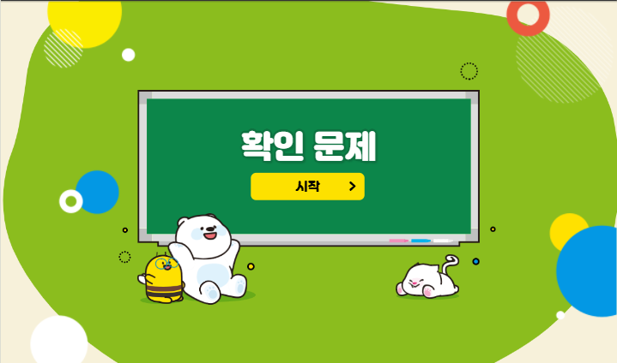

4-1
6. 규칙 찾기
suh_p_0401_06_0002_401_1
02 수의 배열에서 규칙을 찾아볼까요
Θ Description & Function
#1
[확인 문제] 게이트
활동지 다운로드 버튼. 다운로드 되는 파일은 (4-1-6)형성평가2_02차시.hwp
#2

Slide 21

4-1
6. 규칙 찾기
suh_p_0401_06_0002_401_1
02 수의 배열에서 규칙을 찾아볼까요
Θ Description & Function
문제 1
문제 2
문제 3
문제 4
문제 5
문제 6
문제 7
문제 8
활동지 다운로드 버튼. 다운로드 되는 파일은 (4-1-6)형성평가2_02차시.hwp(1~3번)
풀이 확인 버튼 팝업창(다음 슬라이드)
답 칸 클릭하면 답안 나타남. 정답 확인 버튼은 정답 가리기로 토글 됨.
수 배열표의 규칙을 찾아 빈칸에 알맞은 수를 써넣으시오.
1010 | 1020 | 1030
2010 | 2020 | 2030
3010 | 3020 | 3030
4010 | 4020 | 4030
#1
#2
#3

Slide 22
4-1
6. 규칙 찾기
suh_p_0401_06_0002_401_1
02 수의 배열에서 규칙을 찾아볼까요
Θ Description & Function
문제 1
문제 2
문제 3
문제 4
문제 5
문제 6
문제 7
문제 8
<풀이 확인 버튼 클릭하면 나타나는 화면>
수 배열표의 규칙을 찾아 빈칸에 알맞은 수를 써넣으시오.
1010 | 1020 | 1030
2010 | 2020 | 2030
3010 | 3020 | 3030
4010 | 4020 | 4030
풀이
수 배열표의 →방향의 규칙은 10씩 커지는 것이고 ↓방향의 규칙은 1000씩 커지는 것이므로 빈칸에 알맞은 수는 3020입니다.

Slide 23
4-1
6. 규칙 찾기
suh_p_0401_06_0002_401_1
02 수의 배열에서 규칙을 찾아볼까요
Θ Description & Function
문제 1
문제 2
문제 3
문제 4
문제 5
문제 6
문제 7
문제 8
활동지 다운로드 버튼. 다운로드 되는 파일은 (4-1-6)형성평가2_02차시.hwp(1~3번)
풀이 확인 버튼 팝업창(다음 슬라이드)
답 칸 클릭하면 답안 나타남. 정답 확인 버튼은 정답 가리기로 토글 됨.
수의 배열에서 규칙을 찾아 빈칸에 알맞은 수를 써넣으시오.
30
60
120
240
480
#1
#2
#2

Slide 24
4-1
6. 규칙 찾기
suh_p_0401_06_0002_401_1
02 수의 배열에서 규칙을 찾아볼까요
Θ Description & Function
문제 1
문제 2
문제 3
문제 4
문제 5
문제 6
문제 7
문제 8
<풀이 확인 버튼 클릭하면 나타나는 화면>
수의 배열에서 규칙을 찾아 빈칸에 알맞은 수를 써넣으시오.
30
60
120
240
480
풀이
수의 배열의 규칙은 오른쪽으로 갈 때마다 2배로 커지는 것이므로 빈칸에 알맞은 수는 120×2＝240입니다.

Slide 25
4-1
6. 규칙 찾기
suh_p_0401_06_0002_401_1
02 수의 배열에서 규칙을 찾아볼까요
Θ Description & Function
문제 1
문제 2
문제 3
문제 4
문제 5
문제 6
문제 7
문제 8
활동지 다운로드 버튼. 다운로드 되는 파일은 (4-1-6)형성평가2_02차시.hwp(1~3번)
풀이 확인 버튼 팝업창(다음 슬라이드)
답 칸 클릭하면 답안 나타남. 정답 확인 버튼은 정답 가리기로 토글 됨.
수 배열표를 보고 규칙을 찾아 ■, ●에 알맞은 수를 구해 보세요.
 | 11 | 12 | 13 | 14
22 | 2 | 4 | 6 | 8
23 | 3 | ■ | 9 | 2
24 | 4 | 8 | ● | 6
■ :
6
● :
2
#1
#2
#3
삽화 파일명 | bg.svg / ico_figure_1_0004.svg / ico_figure_1_0005.svg 박만구 수학 4-1 지도서\app\resource\contents\lesson06\ops\lesson06\images\mm_41_6_01_06_04

Slide 26
4-1
6. 규칙 찾기
suh_p_0401_06_0002_401_1
02 수의 배열에서 규칙을 찾아볼까요
Θ Description & Function
문제 1
문제 2
문제 3
문제 4
문제 5
문제 6
문제 7
문제 8
<풀이 확인 버튼 클릭하면 나타나는 화면>
수 배열표를 보고 규칙을 찾아 ■, ●에 알맞은 수를 구해 보세요.
 | 11 | 12 | 13 | 14
22 | 2 | 4 | 6 | 8
23 | 3 | ■ | 9 | 2
24 | 4 | 8 | ● | 6
■ :
6
풀이
● :
두 수의 곱셈의 결과에서 일의 자리 수를 씁니다.
■에 알맞은 수는 12×23＝276의 일의 자리 수이므로 6입니다.
●에 알맞은 수는 13×24＝312의 일의 자리 수이므로 2입니다.
2

Slide 27
4-1
6. 규칙 찾기
suh_p_0401_06_0002_401_1
02 수의 배열에서 규칙을 찾아볼까요
Θ Description & Function
문제 1
문제 2
문제 3
문제 4
문제 5
문제 6
문제 7
문제 8
기존 개발물 활용(4~8번)
https://cdata2.tsherpa.co.kr/tsherpa/MultiMedia/Flash/2020/curri/index.html?flashxmlnum=yuni4856&classa=A8-C1-41-MM-MM-04-07-02-0-0-0-0&classno=MM_41_04/suh_0401_06_0002/suh_0401_06_0002_401_1.html
2. 풀이 확인 팝업창 (다음 슬라이드)
수 배열의 규칙에 따라 빈칸에 알맞은 수를 써넣으세요.
1010 | 1020 | 1030
2010 | 2020 | 2030
3010 | 3020 | 3030
4010 | 4020 | 4030
#2

Slide 28
4-1
6. 규칙 찾기
suh_p_0401_06_0002_401_1
02 수의 배열에서 규칙을 찾아볼까요
Θ Description & Function
문제 1
문제 2
문제 3
문제 4
문제 5
문제 6
문제 7
문제 8
기존 개발물 활용(4~8번)
https://cdata2.tsherpa.co.kr/tsherpa/MultiMedia/Flash/2020/curri/index.html?flashxmlnum=yuni4856&classa=A8-C1-41-MM-MM-04-07-02-0-0-0-0&classno=MM_41_04/suh_0401_06_0002/suh_0401_06_0002_401_1.html
2. 풀이 확인 팝업창 (다음 슬라이드)
수 배열의 규칙에 따라 빈칸에 알맞은 수를 써넣으세요.
1010 | 1020 | 1030
2010 | 2020 | 2030
3010 | 3020 | 3030
4010 | 4020 | 4030
풀이
수 배열의 규칙은 오른쪽으로 갈 때마다 10씩 커지는 것이므로 빈칸에 알맞은 수는 3020입니다.

Slide 29
4-1
6. 규칙 찾기
suh_p_0401_06_0002_401_1
02 수의 배열에서 규칙을 찾아볼까요
Θ Description & Function
문제 1
문제 2
문제 3
문제 4
문제 5
문제 6
문제 7
문제 8
1. 기존 개발물 활용(4~8번)
https://cdata2.tsherpa.co.kr/tsherpa/MultiMedia/Flash/2020/curri/index.html?flashxmlnum=yuni4856&classa=A8-C1-41-MM-MM-04-07-02-0-0-0-0&classno=MM_41_04/suh_0401_06_0002/suh_0401_06_0002_401_1.html
수 배열에서 로 표시된 칸의 규칙을 찾아보세요.
1010 | 1020 | 1030
2010 | 2020 | 2030
3010 | 3020 | 3030
4010 | 4020 | 4030
3010부터 오른쪽으로 10씩 커집니다.
#3

Slide 30
4-1
6. 규칙 찾기
suh_p_0401_06_0002_401_1
02 수의 배열에서 규칙을 찾아볼까요
Θ Description & Function
문제 1
문제 2
문제 3
문제 4
문제 5
문제 6
문제 7
문제 8
기존 개발물 활용(4~8번)
https://cdata2.tsherpa.co.kr/tsherpa/MultiMedia/Flash/2020/curri/index.html?flashxmlnum=yuni4856&classa=A8-C1-41-MM-MM-04-07-02-0-0-0-0&classno=MM_41_04/suh_0401_06_0002/suh_0401_06_0002_401_1.html
2. 풀이 확인 팝업창 (다음 슬라이드)
규칙적인 수의 배열에서 ■, ●에 알맞은 수를 구해 보세요.
3200 | 1600 | ■ | 400
24000 | 12000 | ● | 3000
■ :
800
●. :
6000
#2

Slide 31
4-1
6. 규칙 찾기
suh_p_0401_06_0002_401_1
02 수의 배열에서 규칙을 찾아볼까요
Θ Description & Function
문제 1
문제 2
문제 3
문제 4
문제 5
문제 6
문제 7
문제 8
<풀이 확인 버튼 클릭하면 나타나는 화면>
규칙적인 수의 배열에서 ■, ●에 알맞은 수를 구해 보세요.
3200 | 1600 | ■ | 400
24000 | 12000 | ● | 3000
풀이
■ :
800
왼쪽 방향으로 갈수록 2배가 되는 규칙입니다.
■에 알맞은 수는 400×2＝800입니다.
●에 알맞은 수는 3000×2＝6000입니다.
●. :
6000

Slide 32
4-1
6. 규칙 찾기
suh_p_0401_06_0002_401_1
02 수의 배열에서 규칙을 찾아볼까요
Θ Description & Function
문제 1
문제 2
문제 3
문제 4
문제 5
문제 6
문제 7
문제 8
1. 기존 개발물 활용(4~8번)
https://cdata2.tsherpa.co.kr/tsherpa/MultiMedia/Flash/2020/curri/index.html?flashxmlnum=yein820&classa=A8-C1-41-MM-MM-04-04-06-0-0-0-0&classno=MM_41_04/suh_0401_06_0002/suh_0401_06_0002_401_1.html
2. 정답 확인 버튼 클릭하면 하늘색 부분 색칠 됨
조건을 만족하는 규칙적인 수의 배열을 찾아 색칠해 보세요.
조건
가장 작은 수는 16354입니다.
방향으로 다음 수는 앞의 수보다 9999씩 커집니다.
16350 | 16351 | 16352 | 16353 | 16354
26350 | 26351 | 26352 | 26353 | 26354
36350 | 36351 | 36352 | 36353 | 36354
46350 | 46351 | 46352 | 46353 | 46354
★

Slide 33
4-1
6. 규칙 찾기
suh_p_0401_06_0002_401_1
02 수의 배열에서 규칙을 찾아볼까요
Θ Description & Function
문제 1
문제 2
문제 3
문제 4
문제 5
문제 6
문제 7
문제 8
1. 기존 개발물 활용(4~8번)
https://cdata2.tsherpa.co.kr/tsherpa/MultiMedia/Flash/2020/curri/index.html?flashxmlnum=yuni4856&classa=A8-C1-41-MM-MM-04-07-02-0-0-0-0&classno=MM_41_04/suh_0401_06_0002/suh_0401_06_0002_401_1.html
수 배열의 규칙에 따라 ★에 알맞은 수를 구하고, 그 이유를 설명해 보세요.
16350 | 16351 | 16352 | 16353 | 16354
26350 | 26351 | 26352 | 26353 | 26354
3635 | 36351 | 36352 | 36353 | 36354
46350 | 46351 | 46352 | 46353 | 46354
★
★ :
56350
이유
16354부터 ↙방향으로 9999씩 커지는 규칙이므로 46351보다 9999만큼 더 큰 수를 구하면 56350입니다.

